Slide 1

김지윤 인턴
상명대학교 컴퓨터과학과 4학년
김지영 인턴
덕성여자대학교 컴퓨터학과 4학년
KCC정보통신 ICT인턴십 프로젝트
성과 발표
신지영 인턴
용인대학교 컴퓨터과학과 4학년
2018.09.03 ~ 2018.12.21
이다솔 인턴
세종대학교 정보보호학과 4학년
최미리 인턴
상명대학교 컴퓨터과학과 4학년
Notes:
#1
안녕하십니까! 저희는 KCC정보통신 ICT 인턴 학생들이고, 저는 발표의 첫 번째 순서를 맡은 인턴 신지영입니다. 지금부터 4개월 간의 인턴 활동에 대한 발표를 시작하겠습니다.

Slide 2
I N D E X
ICT 인턴십 프로젝트 성과 발표
1. 팀 소개
2. 수행 작업
3. 운전면허 자동인식 시스템
4. 결론
5. 소감
Notes:
#2
발표 순서는 먼저 팀을 소개한 후, 초반 2개월 간의 수행 작업과 ‘운전면허 자동인식 시스템’ 프로젝트에 대한 소개 및 결론 그리고 소감 순으로 진행하겠습니다.

Slide 3
용인대학교
컴퓨터과학과 4학년
멘토 : 김영일 전임
1. 팀 소개
신지영
김지영
이다솔
덕성여자대학교
컴퓨터학과 4학년
멘토 : 이승환 책임
세종대학교
정보보호학과 4학년
멘토 : 이승환 책임
KCC정보통신
ICT 인턴
2018.09.03~2018.12.21
김지윤
최미리
상명대학교
컴퓨터과학과 4학년
멘토 : 박지훈 선임
상명대학교
컴퓨터과학과 4학년
멘토 : 박세종 전임
Notes:
#3
ICT 인턴은 저를 포함하여 김지영, 이다솔, 김지윤, 최미리 인턴까지 총 5명의 4학년 학부생으로 구성되어 있습니다.
각 학생 당 전담 멘토가 한 분씩 매칭되어 인턴 활동이 진행되었습니다.

Slide 4
2. 수행 작업(1 - 7주)
Dev 팀
Analysis
Node.js 언어
샘플 프로젝트 : CRUD 게시판 구현
김지영
신지영
Research
DevOps
개발자와 운영팀 간의 협업을 강조하는 개발환경
Agile
개발 과정을 짧은 주기로 반복하여
지속적인 피드백을 수용하는 개발문화
최미리
‘연구소에 신규 적용할 기술’에 대한
사전분석 및 조사
Notes:
#4
처음 7주간 인턴 5명은 두 팀으로 나눠져 활동을 하였는데,
첫번째 팀은 김지영, 신지영, 최미리 인턴으로 구성된 Dev 팀입니다.
Dev 팀은 연구소에 새로 적용할 수 있는 기술에 대해 사전분석을 주로 수행했습니다.
빠르게 성장중인 언어인 Node.js, 이 언어는 개발 생산성을 높이고, 코드의 양을 줄여주는 등 다양한 장점을 가지고 있는데, 이 언어의 습득을 위해 샘플 프로젝트로 게시판 만들기를 진행하기도 했고, 개발 업계에서 이슈가 되는 여러 개념들에 대한 조사 보고서를 작성하기도 했습니다.
그 중 현재 저희 정보기술연구소에서도 적용중인 DevOps 개발문화와, Agile 개발방법이 있었습니다.
DevOps는 개발자와 운영팀 간의 협업을 강조하는 개발환경이며, Agile은 개발 과정을 짧은 주기로 여러 번 반복하여 지속적인 피드백을 수용하는 개발문화입니다. 이들을 적용하기 위해 연구소에서 새롭게 사용하기 시작한 Jira와 Confluence라는 개발도구가 있는데, Dev 팀에서는 이에 대한 가이드 문서를 작성하는 업무를 수행하기도 했습니다.

Slide 5
2. 수행 작업(1 - 7주)
차량 데이터 분석 팀
Concept
가상의 차량 데이터를
필요한 만큼 생성하는 시뮬레이터 개발
김지윤
Goal
차량 IoT 플랫폼 개발 중
테스트 데이터가 부족한 문제를 해결
이다솔
Schedule
‘차량 데이터 생성 시뮬레이터 개발’ 프로젝트
9 ~ 12월 (4개월)
Notes:
#5
두번째 팀은 김지윤, 이다솔 인턴으로 구성된 차량 데이터 분석 팀입니다.
차량 데이터 분석팀은 차량 데이터 생성 시뮬레이터 개발 프로젝트를 수행했습니다.
이 프로젝트는 기존에 연구소에서 진행중이던 ‘차량 IoT 플랫폼 개발’에 필요한 차량 샘플 데이터의 부족 문제를 해결하기 위해 시작됐습니다. 총 4개월의 개발 기간을 설정하고, 가상의 차량 데이터를 다량으로 생성하는 시뮬레이터의 개발을 목표로 프로젝트의 분석과 설계를 진행했습니다.

Slide 6



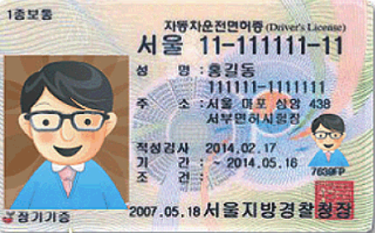
2. 수행 작업(8 - 9주)
1.
Dev 팀 + 차량 데이터 분석 팀
Q&A Chatbot
새 프로젝트 분석
유사한 서비스 존재 & 학습데이터 부족
2.
시뮬레이터 개발
운전면허 자동인식
추후 적용 가능성 높음 & 실무에 도움
Notes:
#6
8주차에 시뮬레이터 개발 프로젝트를 설계중이던 차량 데이터 분석팀의 인력 부족 문제로 인해, Dev팀과 인원을 합쳐 프로젝트를 진행하기로 했지만, 이 때 회사 내부 사정으로 프로젝트가 전면 중단이 됐습니다. (클릭)
그로 인해 저희 인턴 전체는 9주차부터 새로운 프로젝트를 시작하기 위해 챗봇과 운전면허 자동인식 서비스 2가지 주제를 두고 분석을 시작했습니다.
이 중 챗봇은 이전에 연구소에서 개발한 유사 프로그램이 있고 만들어야 하는 챗봇을 위한 학습데이터가 부족하고 수집 시간도 없는 반면, 운전면허 자동인식은 추후 기존 렌터카 서비스에 적용가능성이 높고 실무에 도움이 될 프로젝트라고 판단되어 (클릭) 운전면허 자동인식 시스템을 새 프로젝트 주제로 채택하여 진행하게 되었습니다.
이어서 운전면허 자동인식 시스템 프로젝트에 대한 발표를 진행하겠습니다.

Slide 7
3. 운전면허 자동인식 시스템
운전면허
자동인식 시스템
프로젝트 개요
개발 범위
시스템 구성
Driver’s License Automatic Recognition System
역할 분담
개발 환경
개발 일정
관리 방안
시연 영상
UI & 기능
Notes:
#7
안녕하십니까, 운전면허 자동인식 시스템 프로젝트의 개요 발표를 맡은 김지윤 인턴입니다. 발표 순서는 다음과 같습니다.

Slide 8
3. 운전면허 자동인식 시스템 – 프로젝트 개요
Why?
렌터카 서비스 제공 시 고객 신분 확인 과정의
번거로움을 해결하기 위함
운전면허증
자동 인식 시스템
Driver’s License Automatic Recognition System
Concept
OCR* 기능을 활용한
운전면허증 자동 인식 시스템
*OCR(Optical Character reader) : 인쇄된 문자를 읽는 장치
Goal
추후 정보기술연구소의 프로젝트에 적용될 수 있는 시스템 개발
Notes:
#8
운전면허 자동인식 시스템은 렌터카 서비스 제공 시에 고객 신분 확인 과정을 좀 더 편리하게 하기 위해 개발 된 서비스입니다.
자동인식 서비스에는 OCR 기능을 활용했는데, OCR이란 광학 문자 인식 리더기로 인쇄된 문자를 읽어내는 장치입니다.
이 서비스는 추후 정보기술연구소의 프로젝트에 적용될 수 있는 시스템 개발을 목표로 진행하였습니다.

Slide 9
3. 운전면허 자동인식 시스템 – 개발 범위
1
카메라 촬영을 이용한 운전면허증 이미지 업로딩
2
이미지에서 운전면허증 정보 추출
MicroSoft Azure Computer Vision API를 이용해
이미지에서 Text 추출
검증에 필요한 정보만을 판별하여 추출
3
운전면허정보 진위여부 검증
도로교통공단 운전면허정보 자동 검증 API를 이용해
운전면허증의 진위여부를 판별
Notes:
#9
이 프로그램의 전반적인 기능을 간단하게 설명하겠습니다.
먼저 카메라 촬영을 통해 운전면허증 이미지를 업로딩합니다.
그 다음으로 이미지에서 운전면허증 정보를 추출합니다.
마지막으로 운전면허 정보의 진위여부를 검증합니다.

Slide 10




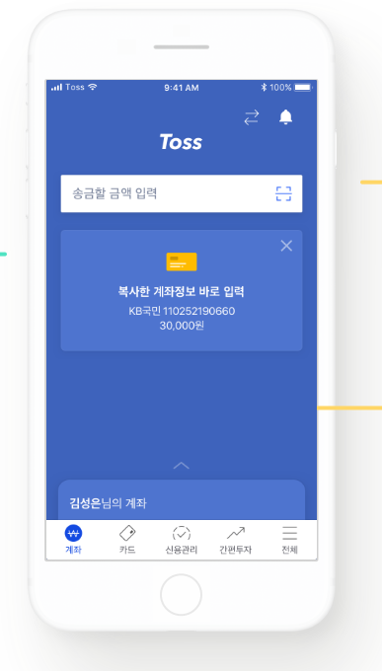




3. 운전면허 자동인식 시스템 – 시스템 구성
Web App
③
MicroSoft Azure
Computer Vision API
Mobile App
Text
①
④
텍스트 인식
Call
⑤
②
Text
⑥
도로교통공사
운전면허증
자동검증시스템 API
면허증 촬영
이미지 전처리(Open CV*)
Result
*Open CV(Open source Computer Vision)
: 실시간 컴퓨터 영상 프로그램 라이브러리
진위 여부 판단
Notes:
#10 (포인터 사용)
위 기능에 따른 프로그램의 전체적인 시스템 구성을 데이터 흐름 순서에 따라 설명하겠습니다.
프로그램은 크게 웹앱과 네이티브 앱으로 구성됩니다.
먼저 웹 앱에서 네이티브 앱을 호출 합니다.
응답을 받은 네이티브 앱은 카메라 촬영 기능을 수행한 후 이미지를 웹앱으로 전송합니다.
웹앱은 전송받은 이미지를 전처리화해서 마이크로소프트 애저로 전송합니다.
전처리 과정에선 opencv를 이용하는데, 여기서 opencv란 실시간 컴퓨터 영상 프로그램 라이브러리입니다.
애저는 이미지에 있는 텍스트값을 추출해 웹앱으로 전송합니다.
웹앱에서는 운전면허증 진위여부에 필요한 필수 데이터를 추출해 도로교통공사로 정보를 전송하고, 도로교통공사는 진위여부를 파악해 결과값을 웹앱으로 전송합니다.

Slide 11
3. 운전면허 자동인식 시스템 – 역할분담
ICT인턴십
김지영
김지윤
최미리
신지영
이다솔
덕성여자대학교
상명대학교
상명대학교
용인대학교
세종대학교
Web
UI(User Interface)
& 운전면허정보
인증 기능
Web
OCR 기능
(Microsoft Azure)
Web
OCR 기능
(Microsoft Azure)
Web
이미지 전처리
& 데이터 전송
Mobile
Custom
Camera
Notes:
#11
효율적인 개발을 위해 기능에 따라 역할 분담을 했습니다.
크게 웹 개발과 안드로이드 앱 개발로 나누었습니다.
그 중에서도 김지영 인턴은 웹 UI와 운전면허 정보 인증 기능을 맡았습니다.
김지윤, 최미리 인턴은 MS Azure를 활용한 OCR기능을 맡았습니다.
신지영 인턴은 이미지 전처리와 데이터 전송부분을 맡았으며,
마지막으로 이다솔 인턴은 Custom Camera 안드로이드 앱 개발을 맡았습니다.

Slide 12






3. 운전면허 자동인식 시스템 – 개발환경
Web App 개발
Mobile App 개발
+
STS*를 이용한 Spring Boot Project
Android Studio*를 이용한 Android App
* STS(Spring Tool Suite) : 스프링 프로젝트(웹) 개발을 위한 개발 Tool
* Android Studio : 안드로이드 앱 개발 Tool
Notes:
#12
웹앱은 스프링 프로젝트 개발 툴인 STS를 이용해 spring boot 프로젝트로 진행하였고,
모바일 앱은 앱 개발툴인 안드로이드 스튜디오를 활용해 안드로이드 앱을 개발했습니다.

Slide 13
3. 운전면허 자동인식 시스템 – 개발 일정
구 분 | 내 용 | 수 행 기 간
 |  | 10월 |  | 11월 |  |  |  |  |  |  |  | 12월
 |  | 5주 |  | 1주 |  | 2주 |  | 3주 |  | 4주 |  | 1주 |  | 2주
 |  | 10.29-11.02 |  | 11.05-11.09 |  | 11.12-11.16 |  | 11.19-11.23 |  | 11.26-11.30 |  | 12.03-12.07 |  | 12.10-12.14
분 석 | 필요 기능, 개발 방법 및 환경 분석
 | 계획서 작성
설 계 | 기능목록, 기능스펙, UI 설계
구 현 | 어플 UI 구현
 | 세부 기능 구현
 | 단위 테스트
테스트 | 통합 테스트 및 보완
종 료 | 최종 보고서 작성
 | 최종 발표
Notes:
#13
다음은 프로젝트의 개발 일정입니다.
분석에 1주, 설계 및 구현에 3주, 테스트에 1주를 들여 12월 2주차에 개발을 완료하는 것으로 일정을 잡고 진행했습니다.

Slide 14





3. 운전면허 자동인식 시스템 – 관리 방안
프로젝트 관리
형상 관리
의사소통
문서 관리
Jira Software
이슈 & 프로젝트 트래킹
Git
분산 버전 관리 시스템
Mattermost
회의 도구
Confluence
산출물 관리 도구
Notes:
#14
다음은 프로젝트을 진행하는데 사용한 관리 프로그램들입니다.
이슈관리와 프로젝트 트래킹에는 Jira를,
형상관리에는 Git,
회의 도구로는 Mattermost,
문서 관리 도구로는 confluence를 사용했습니다.
이어서 UI 및 기능에 대한 발표를 진행하겠습니다.

Slide 15
3. 운전면허 자동인식 시스템 – 시연 영상
시연 영상
Notes:
#15
(시연 동영상)
안녕하십니까, 저는 최종 프로젝트의 세부적인 UI와 이미지 처리 기능에 대한 발표를 진행할 최미리 인턴입니다.
자세한 UI와 기능 설명에 앞서 시연 영상을 보여드리겠습니다.
웹 페이지로 들어가면 메인 화면이 나옵니다. 운전면허증 촬영 버튼을 누르면 카메라 앱으로 이동하게 되며, 촬영을 완료 하면 자동으로 운전면허증 정보들이 화면에 표시됩니다. 추가적인 정보를 입력한 후 확인 버튼을 누르면 최종적으로 운전면허증 진위여부를 판단하여 화면에 표시합니다.
지금 보여드린 시연 영상의 UI와 기능들을 좀 더 자세히 설명 하도록 하겠습니다.

Slide 16
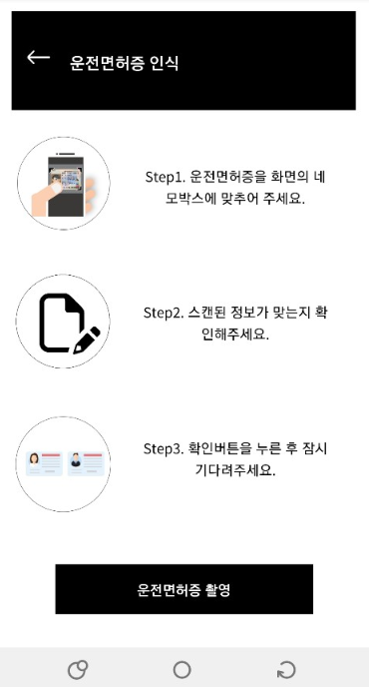
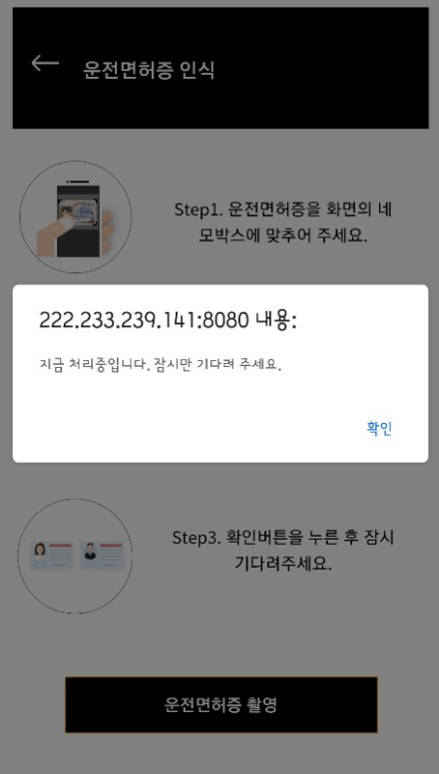
3. 운전면허 자동인식 시스템 – UI&기능
메인 화면
사용자 첫 화면
‘운전면허증 촬영’ 버튼 클릭 시, 앱 실행
'운전면허증 촬영’ 버튼 두 번 눌렀을 경우,
경고 창 표시
Notes:
#16
지금 보고 계신 화면은 저희 서비스의 메인 화면입니다. 메인 화면에서는 이 서비스에 대한 사용방법에 대해 간략하게 설명되어 있습니다. ‘운전면허증 촬영’ 버튼을 누르면 운전면허증을 촬영할 수 있는 앱이 실행됩니다. 만약 사용자가 잘못해서 이 버튼을 두 번 눌렀을 경우에는 이 서비스가 중단되지않고, 두번째 화면과 같이 경고창이 표시될 수 있도록 하였습니다.

Slide 17
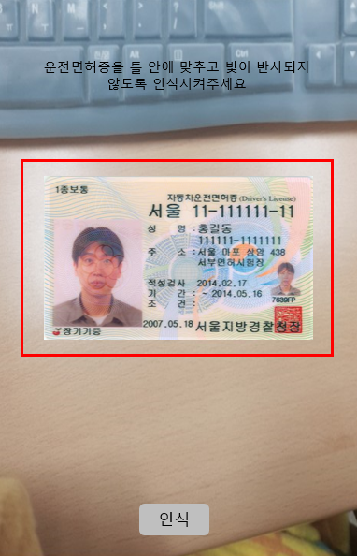
3. 운전면허 자동인식 시스템 – UI&기능
운전면허증 촬영 앱 화면
운전면허증을 촬영하기 위한 앱
사용자를 위한 튜토리얼 제공
촬영을 위한 빨간색 경계선 제공
‘인식‘ 버튼 클릭 시 사진 촬영
이미지 웹 서버로 전송 후 자동 앱 종료
Notes:
#17
이 화면은 메인 화면에서 버튼을 눌렀을 때 실행되는 운전면허증 촬영 앱 화면입니다. 이 앱 화면에는 사용자를 위한 지침서와 촬영을 위한 빨간 경계선을 제공합니다. 운전면허증을 이 빨간 경계선에 맞춰서 인식 버튼을 누르면 촬영이 완료되면서 앱은 자동으로 종료됩니다. 앱이 종료되었을 때는 촬영된 이미지를 가지고 메인 화면에서 정보 입력 및 수정화면으로 자동 전환됩니다.

Slide 18


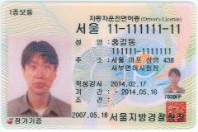
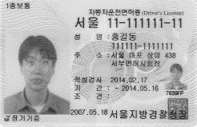
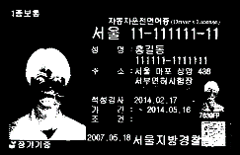
3. 운전면허 자동인식 시스템 – UI&기능
이미지 전처리
한글 인식률을 높이기 위한 이미지 전처리
OpenCV*를 이용하여 운전면허증 이미지를 흑백으로 변환 후 임계 처리
* Open CV(Open source Computer Vision) : 실시간 컴퓨터 영상 프로그램 라이브러리
이미지에서 글자와 배경의 영역을 명확히 분리
< Before >
< After >
Notes:
#18
정보 입력 및 수정화면으로 전환될 때 실행되는 프로세스가 두가지가 있는데 그중 첫번째가 이미지 전처리 입니다. MS Azure로 보내기 전 인식 정확률을 좀 더 높이고자 OpenCV를 이용하여 이미지를 흑백으로 변환하여 임계 처리를 했습니다. 사진과 같이 임계 처리를 해주면 글자와 배경이 좀 더 명확하게 분리되는 것을 보실 수 있습니다.
이어서 세부적인 UI와 정보 추출 기능에 대한 발표를 진행하겠습니다.

Slide 19
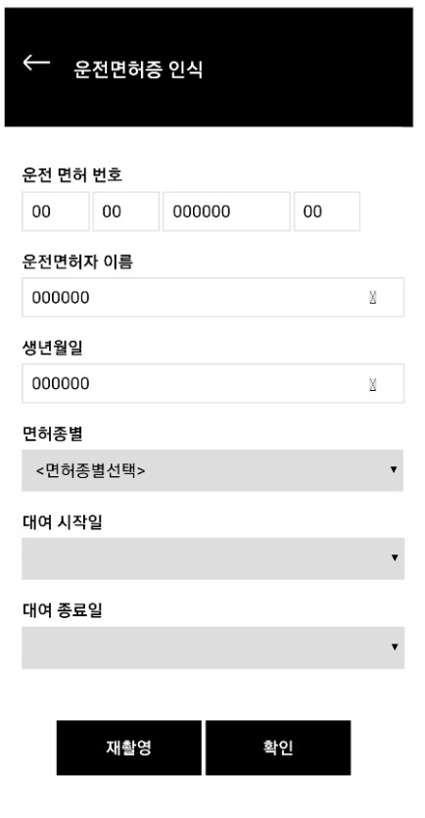
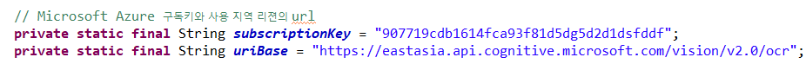
3. 운전면허 자동인식 시스템 – UI&기능
운전면허증 정보 추출
Microsoft Azure Computer Vision API 이용
진위여부에 필요한 필수 데이터 값들 추출
<Microsoft Azure Computer Vision API 이용을 위한 Key>
BoundingBox 범위
면허종별
- X값 범위 : 5~90
- Y값 범위 : 5~80
면허 번호, 이름, 생년월일
- X값 범위 : 285~340
- Y값 범위 : 75~205
잘못 추출된 데이터 처리
데이터 추출 실패의 경우 : ‘0000‘
면허 종별 글자 중 2글자가 매칭될 경우
Ex. ‘2중보동’->’2종보통’
Notes:
#19
안녕하십니까, 저는 운전면허 자동인식 서비스 시스템의 세부적인 UI와 기능 설명을 맡은 김지영 인턴입니다.
운전면허증의 인식 정확률을 높이기 위한 운전면허증 이미지 전처리 후, Microsoft Azure Computer Vision API를 이용하여 운전면허증의 데이터들을 추출하였습니다. Azure를 통해서 받아온 데이터들 중 필수 데이터들만 추출 해내기 위해 이 Bounding Box 범위를 이용하였습니다. 정보가 잘못 추출되었을 경우에는 기본 값으로 0000이 채워지게 됩니다. 면허 종별의 경우에는 4글자 모두 완벽하게 일치하는 경우가 드물었기 때문에 2글자만 맞아도 제대로 출력될 수 있도록 처리하였습니다. 예를 들어, 2종보통의 경우 ‘2’ 와 ‘보’ 두 글자만 인식되었더라도 2종보통이라는 4글자가 제대로 출력될 수 있도록 하였습니다.

Slide 20
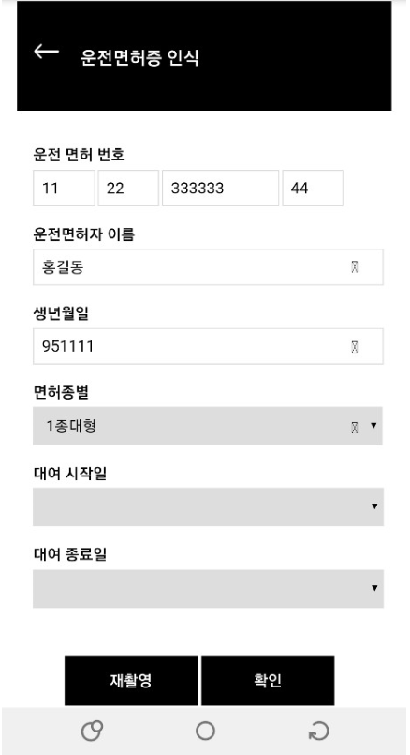
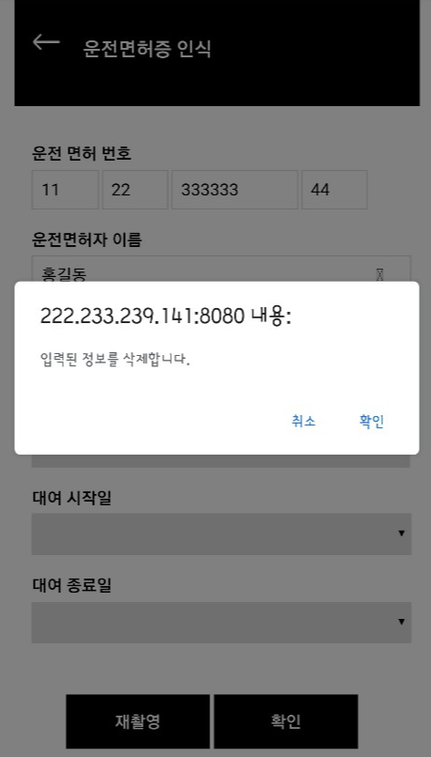
3. 운전면허 자동인식 시스템 – UI&기능
정보 입력/수정 화면
사용자에게 추출된 정보 보여줌
추출된 정보 수정 가능
재촬영 가능
‘뒤로 가기’ 버튼 클릭 시 알림 창 표시
Notes:
#20
이 프로세스가 모두 실행된 후 정보 수정화면으로 넘어가게 됩니다. Azure를 통해 추출된 데이터들은 이 화면에서 보여줍니다. 기본적으로 면허종별까지의 정보가 모두 채워져 있게 되고 대여 날짜는 사용자가 직접 입력할 수 있도록 하였습니다. 사용자가 뒤로가기 버튼을 눌렀을 경우 추출된 모든 데이터들이 삭제되기 때문에 사용자에게 데이터가 삭제된다는 알림창이 표시되도록 하였습니다. 그 외, 사용자가 원할 경우 다시 촬영을 할 수 있도록 재촬영 버튼을 추가해 놓았습니다.

Slide 21
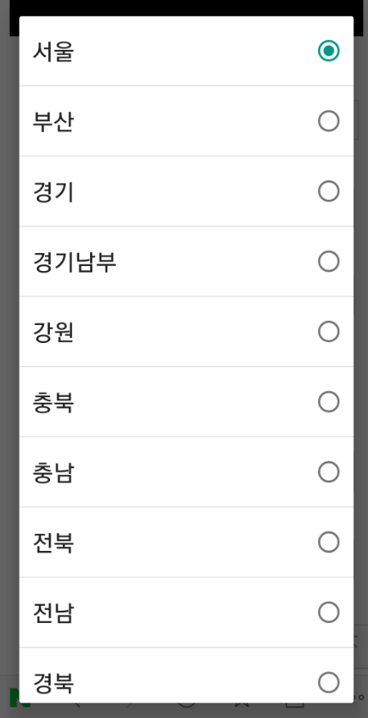
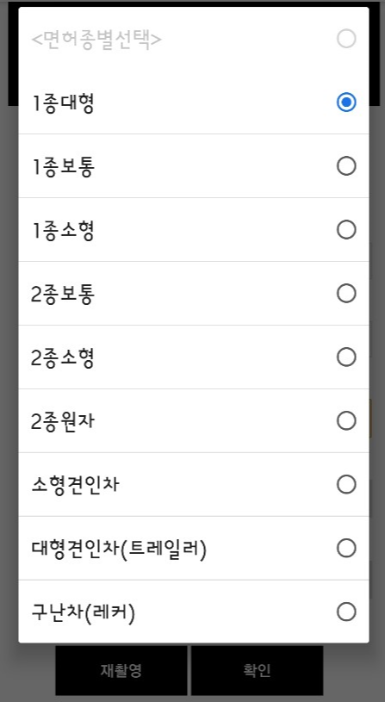
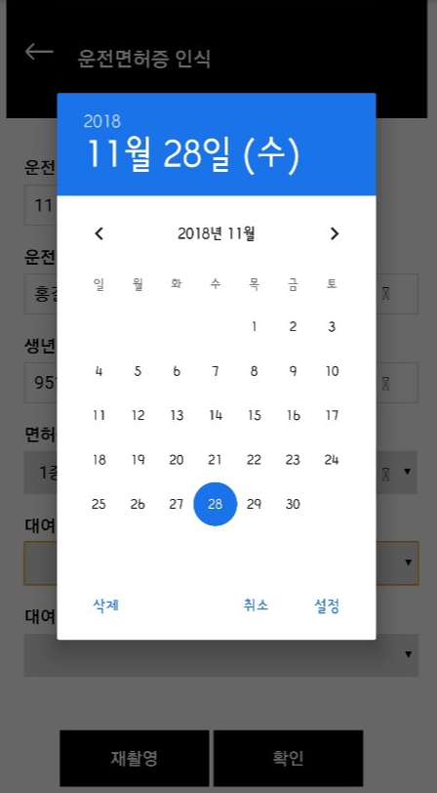
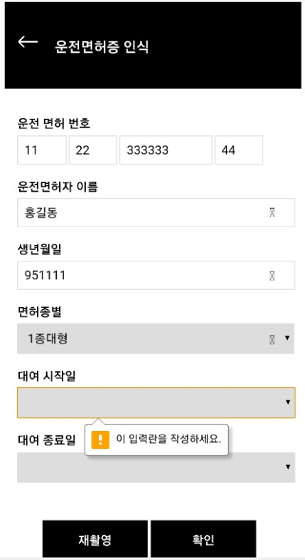
3. 운전면허 자동인식 시스템 – UI&기능
정보 입력/수정 화면
재촬영 버튼 클릭 시,
촬영 앱 다시 실행
사용자의 편의를 위해 지역, 면허 종별, 날짜 선택 시 셀렉트 박스 및 달력 제공
모든 필드를 작성하지 않고
확인 버튼 클릭 시, 알림 표시
Notes:
#21
여기서 첫번째 화면은 재촬영 버튼을 눌렀을 때 촬영 앱이 다시 실행된 화면입니다. 두번째 화면에서는 사용자가 지역, 면허 종별, 대여 날짜를 고를 수 있는 셀렉트 박스와 달력을 보실 수 있습니다. 사용자가 필수 데이터들을 편리하게 선택할 수 있도록 제공해주었습니다. 마지막 화면은 사용자가 모든 필드를 채우지 않고 확인 버튼을 눌렀을 때 보여지는 화면입니다. 사용자가 채우지 않은 입력 칸에 토스트형식으로 알림창을 띄워주어 입력이 필요하다는 것을 사용자에게 인지시켜 주었습니다. 이 화면에 있는 데이터들은 운전면허증 진위여부에 필요한 필수데이터들이기 때문에 모든 입력칸이 채워지지 않았을 경우 다음 화면으로 넘아가지 않도록 처리하였습니다. 모든 입력칸의 정보들이 채워진 후 확인버튼을 누르면 입력된 정보들은 진위여부 확인 서버로 전송됩니다.

Slide 22
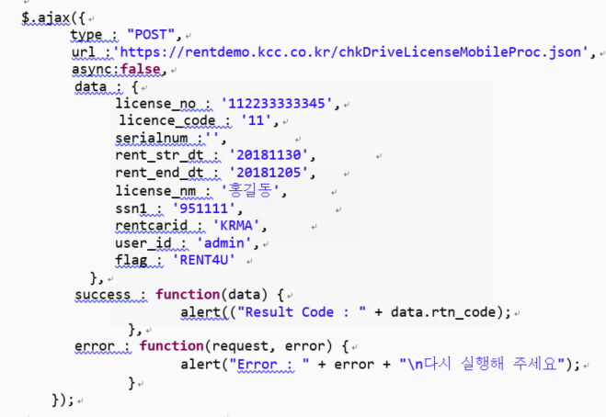
3. 운전면허 자동인식 시스템 – UI&기능
운전면허증 진위 여부 확인
진위여부 확인 서버에 데이터 전송
보내는 데이터
: 운전면허 번호, 면허 종별 코드,
대여 시작일, 대여 종료일, 성명, 생년월일
성공 시 받는 데이터 : 결과 코드
- 적격 : '00‘
- 부적격 : ‘01’, ‘02’, ‘03‘, ‘04’, ‘11’, ‘12’,
‘13’, ‘14’, ‘21’, ‘22’, ‘23’, ‘24’, ‘31’
< Ajax* 통신 코드 >
* AJAX(Asynchronous Javascript And XML)
: HTML개발 언어 만으로 어려운 다양한 작업을 웹페이지에서 구현할 수 있는 기술
Notes:
#22
이때 이루어진 서버와의 통신은 html에서 비동기식 통신을 지원해주는 ajax 통신을 이용하였습니다. 통신 실패시에는 alert을 이용하여 error를 사용자에게 알려주었고, 통신 성공시에는 결과코드를 받아옵니다. 결과 코드는 00부터 31까지 있는데 00일 경우에만 적격이고 그외에 01부터 31까지의 코드는 모두 부적격입니다. 이 결과코드에 따라 사용자에게 결과화면을 보여줍니다.

Slide 23
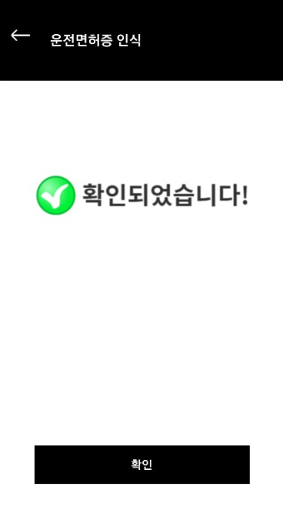
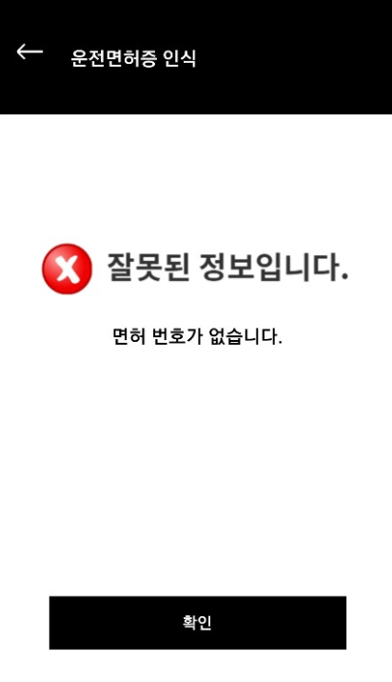
3. 운전면허 자동인식 시스템 – UI&기능
결과 화면
적격일 경우, ‘확인되었습니다’ 출력
부적격일 경우, ‘잘못된 정보입니다‘ 출력
+ 부적격 사유 제공
Notes:
#23
적격일 경우 왼쪽 확인되었습니다 화면을, 부적격일 경우에는 부적격 사유와 함께 잘못된 정보입니다 화면을 표시합니다.
이상으로 상세 UI와 기능에 대한 설명을 마치고 운전면허 자동인식 시스템 프로젝트의 결론과 전체적인 소감에 대한 발표를 진행하도록 하겠습니다.

Slide 24




4. 결론 – 프로젝트 성과
01
정보기술연구소 ‘렌터카 시스템’
적용 가능성 검증
02
OCR을 활용한
텍스트 자동 인식 기능 구현
03
운전면허증 텍스트의 높은 인식률
04
MS Azure API 사용으로 저렴한 유지 비용
Notes:
#24
안녕하십니까, 저는 마지막으로 프로젝트의 성과와 인턴십에 대한 소감을 발표할 이다솔 인턴입니다.
먼저, 운전면허 자동인식 서비스 프로젝트의 성과에 대해 말씀드리겠습니다.
앞에서 설명 드린 서비스 개발 과정을 통해, 저희는 최초의 목적을 달성했습니다. 바로 ‘정보기술연구소의 프로젝트인 렌터카 시스템에 적용 가능한 시스템 개발하기’ 였습니다. 그 목적을 이루기 위해 이미지에서 OCR 기술을 활용하여 텍스트 자동인식이 가능하도록 구현을 했습니다.
저희가 특히 주의깊게 다룬 부분은 인식률이었습니다. ‘이미지를 어떻게 다듬어서 Azure가 인식을 잘하게 만들것인가’를 두고, 다양한 시행착오 끝에 90% 정도의 높은 인식률을 보이는 시스템을 구현했습니다.
그리고 말씀드린대로 OCR 기능에 MS Azure의 API를 사용하였는데, 이는 1번의 호출당 단 1원의 가격이 부과되기 때문에 서비스의 유지비용이 저렴한 편입니다.

Slide 25





4. 결론 – 문제 및 해결방안
문제 1. 브라우저 별 제한 기능의 차이
모든 브라우저에서 실행 가능한 기능으로 대체
문제 2. 웹 – 앱 간 Control의 어려움
HTTP* 통신을 이용하여 정보 교환
*HTTP(HyperText Transfer Protocol)
: 클라이언트와 서버 간의 통신 프로토콜로,
클라이언트의 요청 정보를 서버에서 받아 전달하는 역할
Notes:
#25
다음으로 프로젝트를 수행하며 발생했던 문제와 그를 처리한 방법에 대해 말씀드리겠습니다.
첫번째로, 저희 서비스는 기본적으로 웹에서 동작하기 때문에 브라우저를 통해 접속해야하는데, 각 브라우저별로 기능의 차이가 있어서 그를 맞추는 것에 문제가 있었습니다. 이를 위해 모든 브라우저에서 실행 가능하도록 대체되는 기능을 갖추는 것으로 문제를 해결했습니다.
두번째로, 촬영을 위해 사용되는 앱을 호출하는 과정에서 웹과 앱 간의 제어에 어려움이 있었는데, 통신 프로토콜인 HTTP를 사용하여 정보를 교환함으로써 이런 문제를 해결할 수 있었습니다.

Slide 26

4. 결론 – 개선할 점
01
02
03
04
인식률의
변동성
테스트
부족
앱 - 웹
통신의 한계
UX&UI
보완
해상도 보완,
손 떨림 방지 등
카메라 기능 추가
다양한
Device 모집
다양한 테스트 환경
웹 연동의
어려움
WebView가 임베딩 된
네이티브 앱*
버튼과 글씨의
크기, 위치 등
사용자 편의성을
고려한 디자인
*네이티브 앱 (Native App)
: 각 OS의 개발 언어를 통해 작성된 플랫폼에서만 작동하는 앱
Notes:
#26
다음으로 저희 서비스에서 추후 개선이 되면 좋을 사항에 대해 말씀드리겠습니다.
첫번째는 인식률의 변동성을 최소로 만들어야 한다는 점입니다. 면허증을 촬영하는 사용자에 따라 손떨림, 해상도 등의 차이가 있어서 그를 보완하기 위한 카메라 기능이 추가되어야 합니다.
두번째는 테스트 기기가 부족했다는 점입니다. 현재 저희 서비스는 안드로이드 5.0, 7.0, 8.0 세가지 버전에 대해서만 테스트가 완료된 상태입니다. 하지만 다양한 버전을 사용하는 사용자 폭을 고려했을 때, 4.4나 6.0 등의 버전에 대한 테스트가 필요할 것으로 생각됩니다.
세번째는 앱과 웹 간에 통신의 한계가 있다는 점입니다. 추후 다양한 기능의 확장 가능성을 생각했을 때, 통신에 한계가 있다면 기능 확장에 제한이 발생할 것입니다. 때문에 웹과 앱이 결합되어있는 형태인 하이브리드 앱으로의 전환이 이 한계를 극복하기에 좋을 것입니다. 하이브리드 앱으로의 전환이 이루어진다면 현재 네이티브앱이 IOS를 지원하지 못하는 것도 수월하게 지원이 가능해질 것입니다.
마지막으로 UX와 UI 디자인이 좀 더 보완되면 좋을 것입니다. 버튼이나 글씨의 크기와 위치 등에 사용자의 편의성을 고려한 디자인이 반영되는 것이 사용하는 입장에서 더 좋을 것이기 때문입니다.

Slide 27



4. 결론 – 기대효과 및 활용방안
회사 내부 활용
렌터카 서비스에 추가적인 기능으로 사용 가능
자체 구현 프로그램으로 외부 의존도를 낮춤
“편리성”
회사 외부 활용
렌터카 서비스 외 차량 판매 및 렌트 서비스 등에 활용 가능
신분확인이 필요한 여러 분야에 응용 가능
운전면허증 진위여부를 확인 할 때마다
직접 입력해야 하는 정보들을
사진 촬영만으로 쉽고 빠르게 입력
제품 상용화
개선점 보완 시 제품으로 상용화 가능
Notes:
#27
다음으로, 저희가 구현한 서비스의 기대효과에 대해 말씀드리겠습니다.
저희 서비스는 운전면허증의 진위여부를 확인하는 과정을 타이핑없이 ‘사진 촬영’만으로 쉽고 빠르게 수행할 수 있다는 ‘편리성’을 최대 장점으로 가집니다. 이는 렌터카 서비스에 추가기능으로 사용되어 회사 내부에 활용될 수 있으며, 자체적으로 구현한 프로그램이기에 외부 의존도를 낮출 수 있습니다.
외부적으로는 차량 판매나 렌트 서비스에 활용이 가능하며, 그 외에도 신분 확인이 필요한 여러 분야에 응용이 가능합니다. 그리고 이전 슬라이드에서 언급했던 개선 사항을 적용한다면, 제품을 상용화했을 때에도 충분한 경쟁력이 있을 것입니다.

Slide 28
5. 소감 – ICT 인턴십
회사 실무 경험
고객의 요구사항 변경에 따라 프로젝트가 중단될 수 있음
팀 프로젝트를 진행하며 실무 개발 프로세스 학습
협업의 시너지 효과
책임감 상승
업무 분담을 통한 업무 효율과 처리 속도 상승
개발기간 != 코딩기간
개발기간 : 요구사항 분석 - 설계 - 구현 - 단위 테스트 - 통합 테스트 - 산출물 작업
테스트의 중요성
코드를 통합하고 테스트하는 과정 중, 발생 가능한 모든 오류에 대해 처리 필요
산출물 관리의 중요성
구조도, 기능 목록, 운영자 매뉴얼 … 등 결과물의 유지보수를 위한 상세한 산출물
배경지식의 부족함
개발 과정에 필요한 배경지식의 부족함을 실감, 배울 것이 무한이 많음을 깨달음
Notes:
#28
마지막으로, 저희가 4개월 간 ICT 인턴십을 통해 KCC정보통신에서 근무하며 느낀 점에 대해 말씀드리겠습니다.
먼저 가장 좋았던 점은 ‘실제 회사에서 실무 경험을 쌓을 수 있었다’는 것입니다. 프로젝트를 진행하며 개발 프로세스를 학습할 수 있었고, 협업을 통해 업무 효율성을 높이며 맡은 바를 수행해낼 수 있었습니다. 그로 인해 맡은 일에 대한 책임감을 느낄 수 있었고, 각자 맡은 일을 잘 수행해 냈을 때 나타나는 결과로 ‘협업의 시너지 효과’를 느낄 수 있었습니다.
다양한 프로젝트를 수행하면서 배웠던 점으로는 ‘산출물 관리와 테스트의 중요성’이 있었습니다. ‘개발은 코딩만이 아닌 분석, 설계, 구현, 테스트, 산출물 작업’을 아우르는 작업이기 때문에, 그에 포함된 다양한 작업이 모두 중요하단 것을 알 수 있었습니다. 특히, 다양한 케이스에서 발생할 수 있는 오류를 처리하기 위한 테스트 과정과 프로젝트에 대한 설명이 담긴 산출물들을 작성하는 과정은 학교가 아닌 회사이기에 경험해 볼 수 있는 것이었습니다.
이처럼 다양한 좋은 경험을 할 수 있었지만, ‘배경지식이 부족해서’ 어려움을 겪은 경우도 있었습니다. 개발 과정에서 일어나는 일들은 저희가 알고 있는 범위를 넘어간 것들이 있었기에 당황하기도 했고, 여러 보고서를 작성하며 부족함에 대한 많은 피드백을 받기도 했습니다. 하지만 그럴 때마다 처음이니 모르는 것이 당연하다며 다독여주시는 멘토님들 덕분에 많은 것을 배운 4개월이었습니다.
이상으로 소감을 마무리하고, 저희의 발표를 마치겠습니다.

Slide 29
감사합니다.
Notes:
#29
발표를 들어주신 모든 분께 감사합니다. 질문이 있으신 분은 말씀해주십시오.

